Slide 1
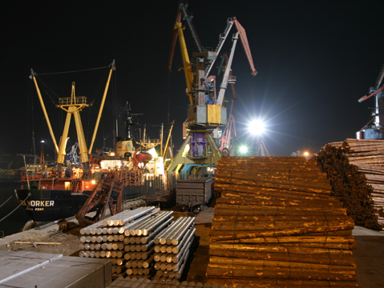
ОБЩЕСТВЕННЫЙ СОВЕТ
при УФНС России по Хабаровскому краю
ОБ ЭФФЕКТИВНОСТИ РАБОТЫ ПРЕДПРИЯТИЙ ЛЕСНОЙ ПРОМЫШЛЕННОСТИ ХАБАРОВСКОГО КРАЯ
г.Хабаровск
29 сентября 2022 года.

Slide 2
Сколько деревьев в лесу мы можем рубить, чтобы не нанести ущерб экологии?

Slide 3
Допустимый годовой объём изъятия древесины (расчётная лесосека) и принцип неистощимого лесопользования
1 расчётная лесосека | 2 | 3 | 4 | 5 | 6 | 7 | 8 | 9 | 10
11 | 12 | 13 | 14 | 15 | 16 | 17 | 18 | 19 | 20
21 | 22 | 23 | 24 | 25 | 26 | 27 | 28 | 29 | 30
31 | 32 | 33 | 34 | 35 | 36 | 37 | 38 | 39 | 40
41 | 42 | 43 | 44 | 45 | 46 | 47 | 48 | 49 | 50
51 | 52 | 53 | 54 | 55 | 56 | 57 | 58 | 59 | 60
61 | 62 | 63 | 64 | 65 | 66 | 67 | 68 | 69 | 70
71 | 72 | 73 | 74 | 75 | 76 | 77 | 78 | 79 | 80
81 | 82 | 83 | 84 | 85 | 86 | 87 | 88 | 89 | 90
91 | 92 | 93 | 94 | 95 | 96 | 97 | 98 | 99 | 100

Slide 4
Место Хабаровского края в лесной промышленности Дальнего Востока

Slide 6
Структура расчётной лесосеки ДФО 115,3 млн.м3

Slide 7
Объёмы закреплённые в договорах аренды 2021 г.

Slide 8
Объёмы заготовки по заключенным договорам аренды 2021 г.

Slide 9
Процент использования (освоения) расчётной лесосеки – укрупнённый ключевой показатель вовлечения лесов в хозяйственный оборот с соблюдением принципа неистощимого лесопользования

Slide 11
Причины сокращения лесопромышленного производства

Slide 12
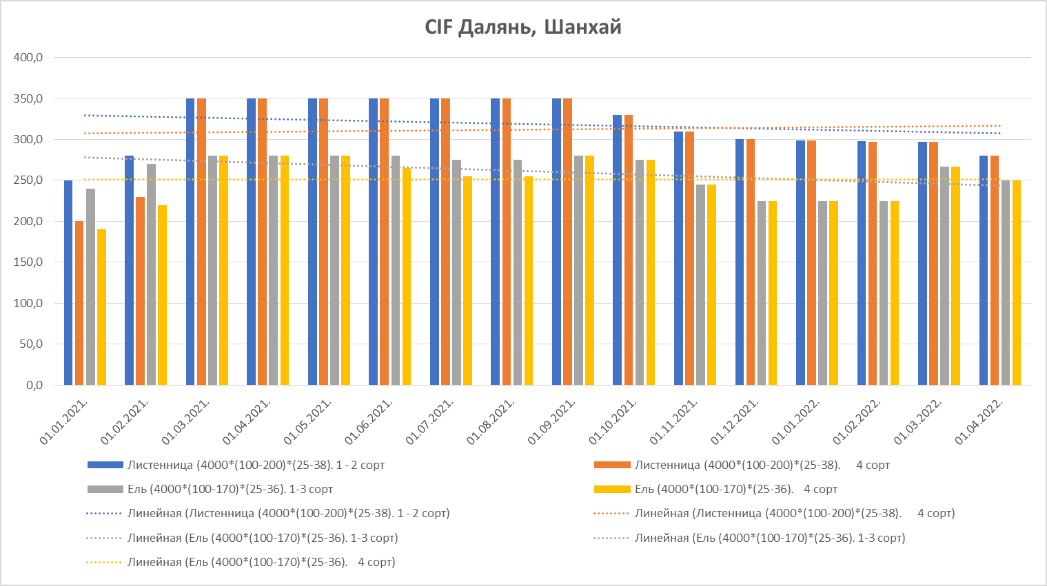

Slide 14
Япония ежемесячно строит 6млн.м2 жилья +/- 0,2млн.м2. Четвёртый месяц подряд наблюдается падение в домостроении на 5,5%

Slide 15
Спрос в Азии продолжает падать, а вместе с ним и цены на продукцию из России, и остальных стран мира.
Покупатели впервые за последние 5 лет начали отказываться от товара предложенного по любой цене. Например в Токио, есть 15-й причал, где традиционно принимают пиломатериалы. Нормальный запас 120-130 тыс. м3. пиломатериалов. Сейчас складировано 200 тыс. м3
Цена реализации продукции деревообработки не позволяет компенсировать даже себестоимость входящего сырья, не говоря уже о компенсации процессинговой себестоимости. Предприятия третий месяц подряд в зоне устойчивых убытков.
Помимо сокращения спроса, на цену влияет укрепление доллара США к национальным валютам Японии и Китая.

Slide 16
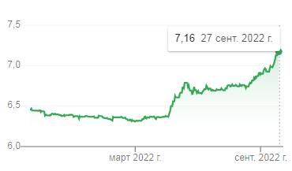
Кросс-курсы Японской йены и Китайского юаня к Доллару США

Slide 17
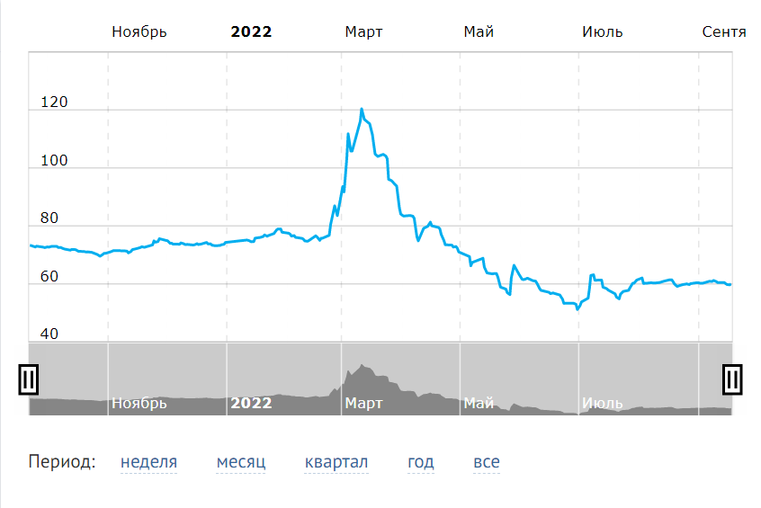

Slide 25
Основные причины деградации производств: . 1. недоступность грузоотправителей к железнодорожной инфраструктуре; . 2. Запрет на экспорт необработанной древесины.

Slide 26
Ситуация с морским фрахтом стабилизировалась. Появился китайский флот, фрахтовые ставки начали постепенно снижаться

Slide 27
Прогнозные показатели:
Продолжится деградация отрасли вплоть до окончания первого полугодия 2023 года.
Во втором полугодии 2023 года прогнозируется либерализация экспорта древесины не обработанной с использованием специально созданного государственного экспортёра. Пока планируется, что штаб-квартира этого экспортёра будет располагаться во Владивостоке, на площадке КРДВ.
Быстрой восстановительной реакции отрасли на отмену запретительных мер не последует, так как трудовые коллективы разъехались, кто куда, трудоустроились. Техника не ремонтируется из-за прекращения поставок зап.частей в РФ, ремонтировать нечем. Заменить на аналог – невозможно. Слишком специфическая техника.
Портовая инфраструктура за несколько лет простоя в экспорте бревна заместила этот груз на уголь и другие ген.грузы. Места в портах для приёма к перевалке вновь появляющихся лесных грузов - нет.
Ж.д. инфраструктура перегружена. Основной пункт пропуска на Дальнем Востоке — Гродеково-Суйфэньхэ — технически может пропускать лишь около 12 условных поездов в сутки, каждый из которых состоит из 30-32 условных вагонов. Поэтому 12 условных поездов — это всего лишь 6 стандартных составов. Китай только недавно стал принимать по 8 условных поездов. Это очень хороший показатель по сравнению с недавним нулём. До недавнего времени прием всех не контейнерных грузов был запрещен. В любом случае, это недостаточный объем для российского предложения. Вдобавок в Китае в связи с коронавирусными ограничениями запрещено использовать людей при выгрузке вагонов. Если раньше на приграничной инфраструктуре допускалась выгрузка вагонов сразу в автомашины, то сейчас груз нужно переадресовать дальше в глубь региона, либо отводить вагоны на какой-то тупик. С китайской стороны это дополнительное время, вспомогательные операции. Поэтому коронавирусные обстоятельства также имеют очень серьезное влияние в Российско-Китайских пунктах пропуска.

Slide 28
ОБЩЕСТВЕННЫЙ СОВЕТ
при УФНС России по Хабаровскому краю
г.Хабаровск
29 сентября 2022 года.

